Slide 1


Regional Aeronáutica Centro Sur.

Slide 2

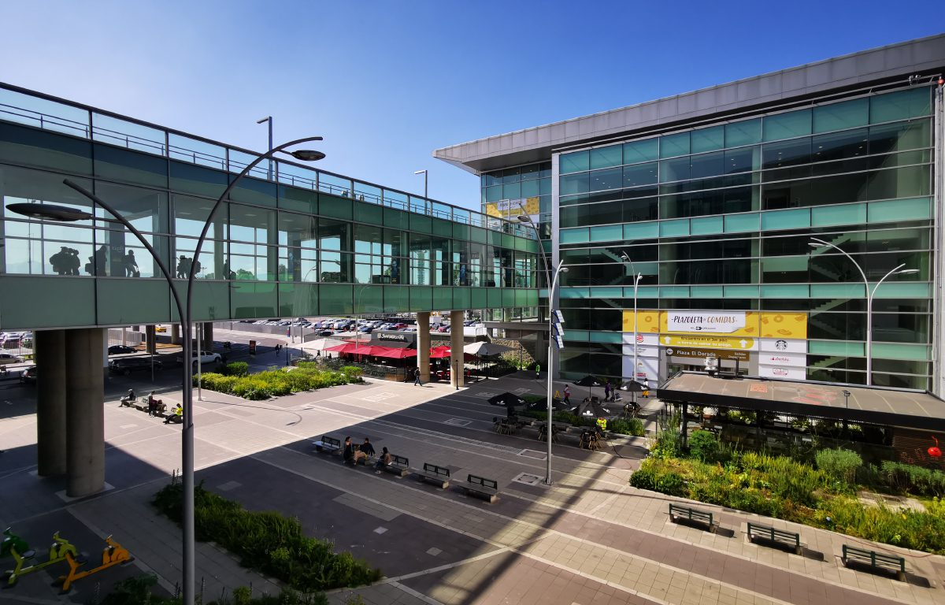
Proyectos de inversión 2024
Los recursos a ejecutar por parte de la Dirección Regional Centro Sur de la Aerocivil durante la vigencia 2024 están dirigidos a:
RESUMEN INFORMACIÓN PROYECTOS | PRESUPUESTO ESTIMADO | CANTIDAD PROCESOS
Mantenimiento | $ 160.000.000 | 2
Mejoramiento | $ 1.280.000.000 | 5
Operación | $ 263.000.000 | 4
Otras contrataciones | $ 980.000.000 | 5

Slide 3




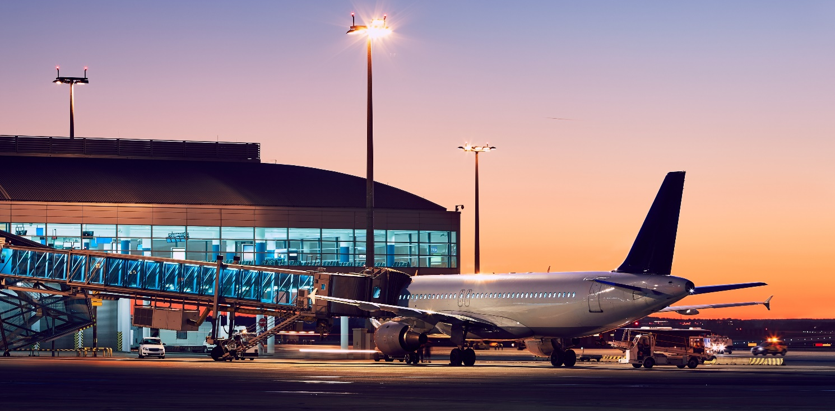
Proyectos transversales
Julio
Agosto
Atender eventualidades, contingencias y actividades correctivas en la infraestructura aeroportuaria de los aeropuertos de la Regional Centro Sur $ 650.000.000
Adquirir insumos y accesorios eléctricos para mantenimiento de la infraestructura lado tierra de aeropuertos y estaciones (bolsa de monto agotable)$250.000.000
Adquirir elementos de protección personal y de brigadas de emergencia para los funcionarios $ 200.000.000
Suministrar combustible para los vehículos de servicios aeroportuarios $ 170.000.000

Slide 4
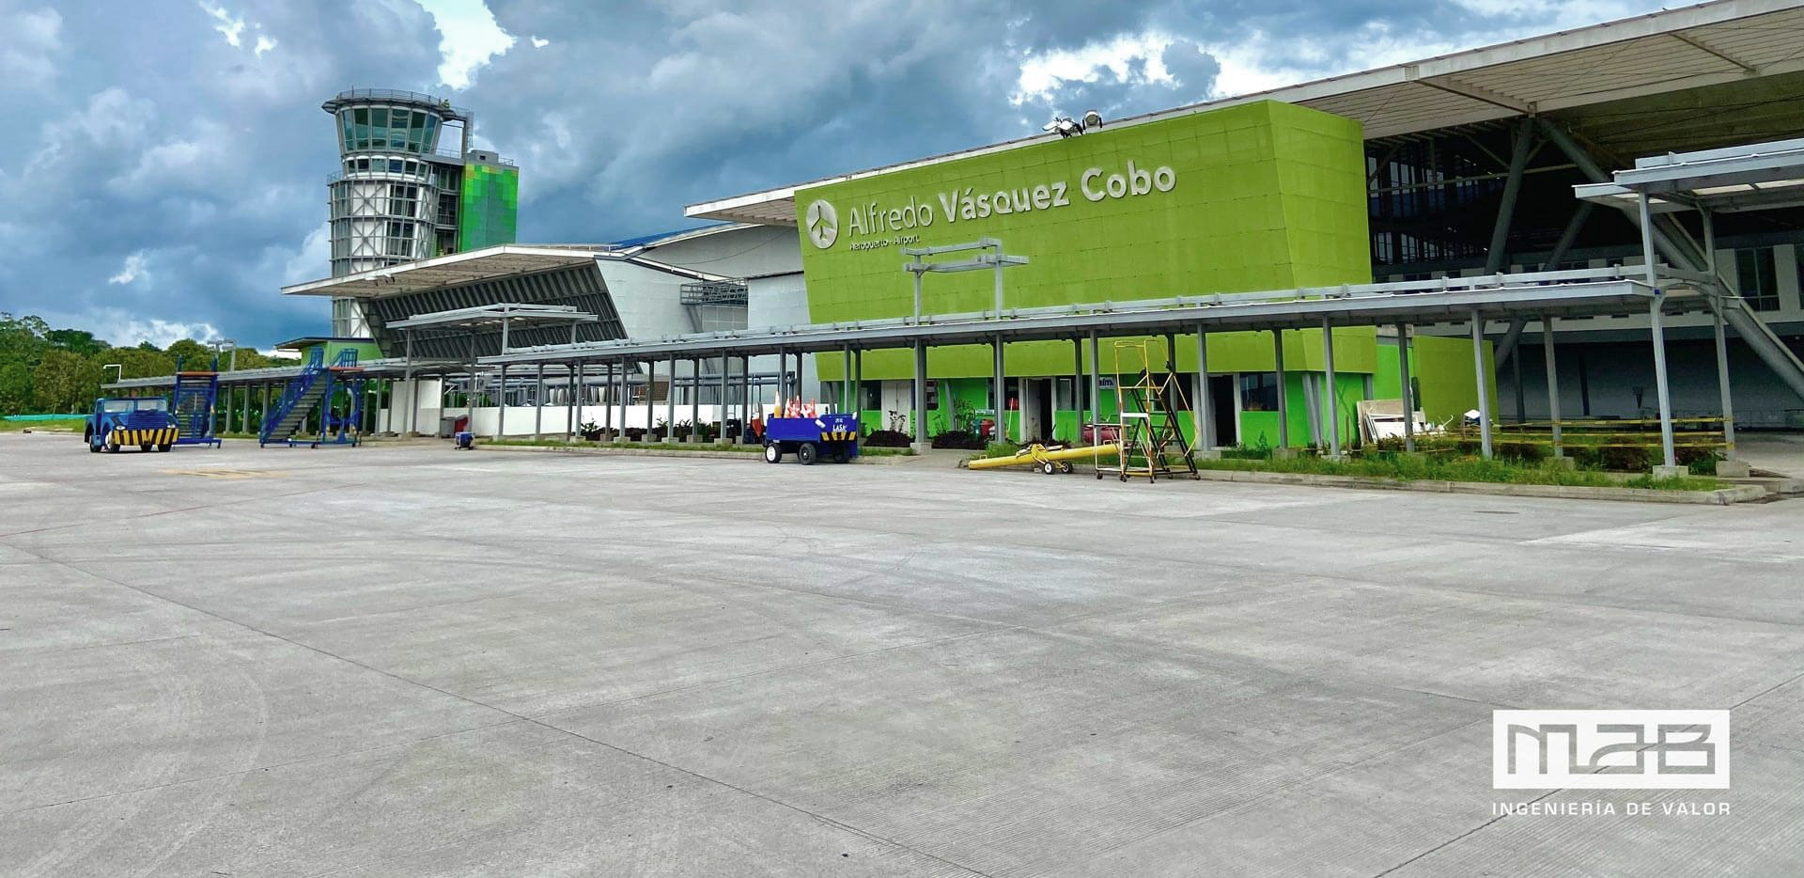

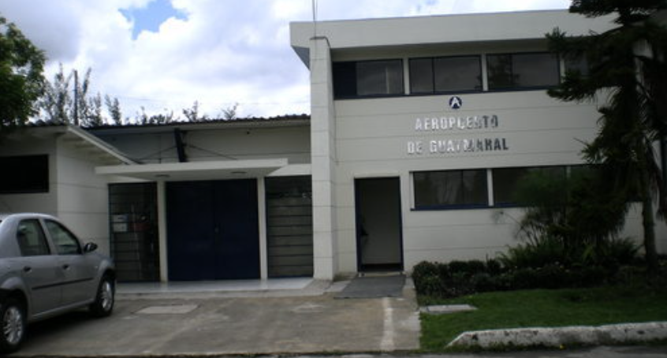
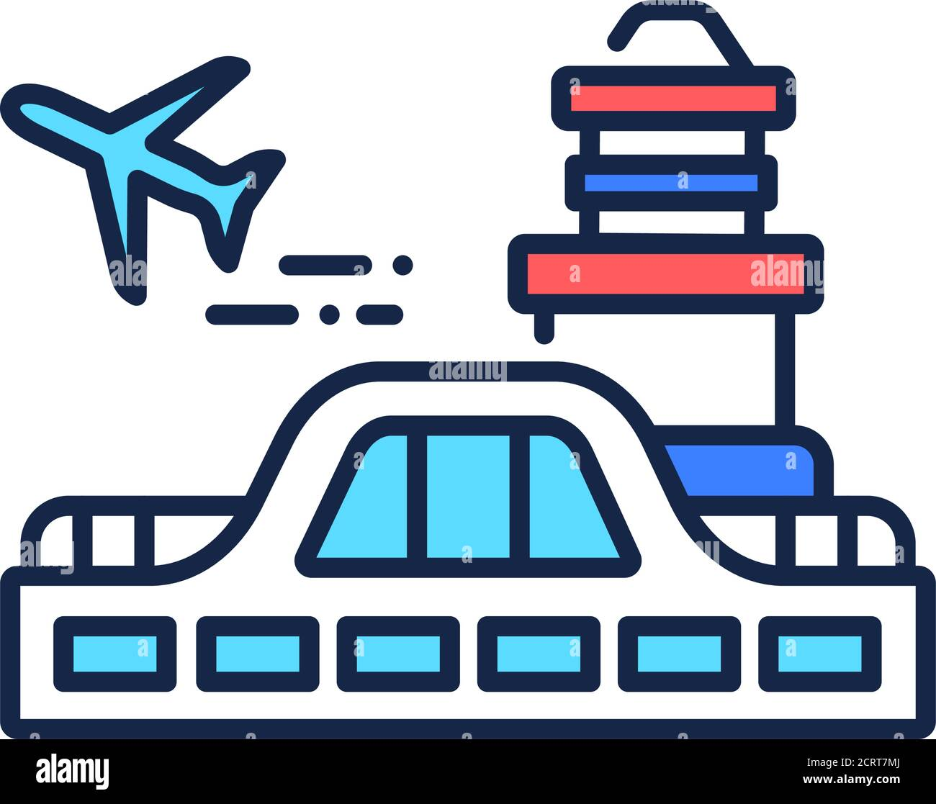
Leticia
Aeropuerto de Alfredo Vasquez Cobo
Julio
Realizar descontaminación y limpieza de pista del aeropuerto $ 580.000.000
Guaymaral
Aeropuerto de Flaminio Suarez Camacho
Julio
Realizar el mantenimiento y rehabilitación de tramos del cerramiento perimetral del aeropuerto $100.000.000

Slide 5
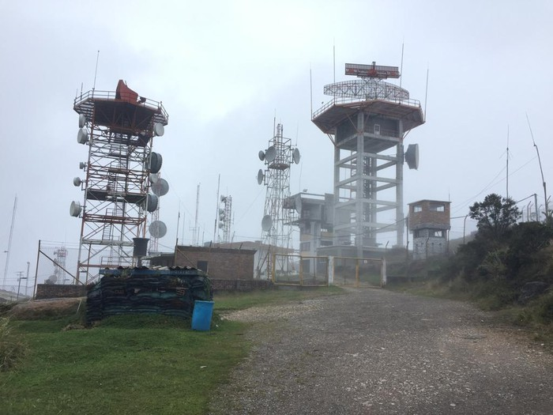
Estaciones aeronáuticas Regional Centro Sur
Julio
Implementar metodologías de biorremediación de suelos y realizar las actividades de compensación ambiental que determine la autoridad ambiental en la estación aeronáutica el Tablazo, Subachoque $ 200.000.000

Slide 6
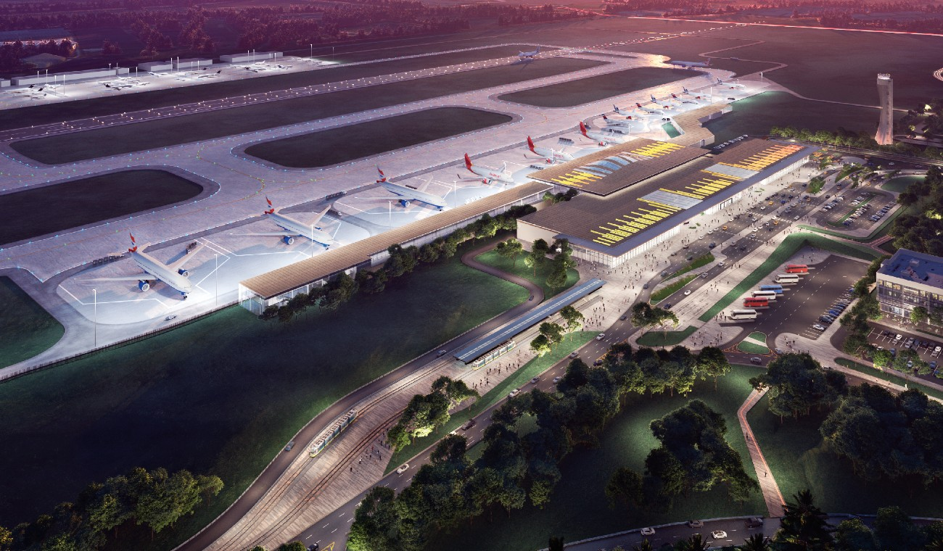
Procesos de mínima cuantía
RESUMEN INFORMACIÓN PROCESOS | PRESUPUESTO ESTIMADO | CANTIDAD PROCESOS
Mejoramiento Servicios Aeroportuarios | $ 75.000.000 | 1
Otras contrataciones | $ 458.000.000 | 8

Slide 7

Nuestro propósito es el mejoramiento continuo del proceso de compra y contratación pública.
¡Muchas Gracias!

